Slide 1
数字信号处理
梅继丹
2011年9月
meijidan@hrbeu.edu.cn
电话：82569502、13654589403
办公室：水声楼1004

Slide 2
课程主要内容：
基础理论：离散时间信号与系统
离散傅立叶变换DFT
数字滤波器的基本结构
无限长单位脉冲响应（IIR）滤波器
有限长单位脉冲响应（FIR）滤波器

Slide 3
考试题型：
选择（10分，每题2分）
判断（10分，每题2分）
简答（20分，每题4分）
计算（60分，每题15分）

Slide 4
DSP系统的基本组成
x_{a}(t)
前置预
滤波器
A/D
转换器
x(n)
数字
信号
处理器
y(n)
D/A
转换器
模拟
滤波器
y_{a}(t)

Slide 5
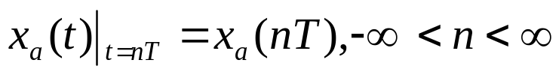

第1章 离散时间信号与系统
什么是序列
信号的采样
离散时间系统的时域、频域分析
拉氏变换、傅氏变换与Z变换

Slide 6

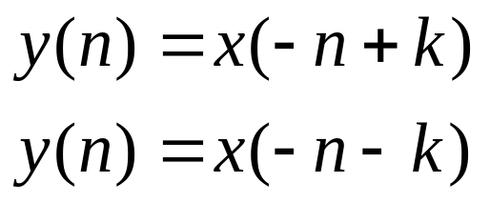
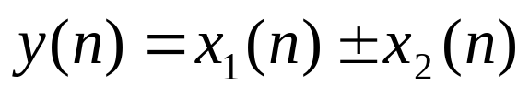
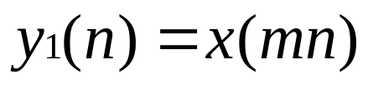


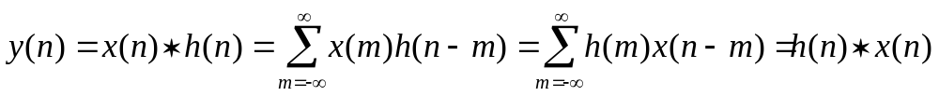
移位、翻转、基本数学运算、时间尺度变化。
※卷积
求解过程：翻转，移位，相乘，相加。

Slide 7
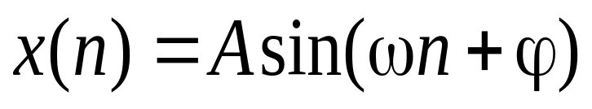
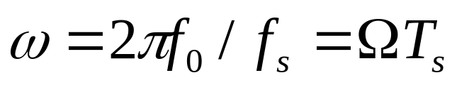
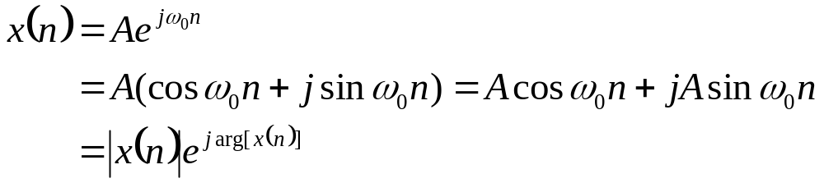
常用典型序列：
※正弦序列
数字域角频率：
※复指数序列

Slide 8

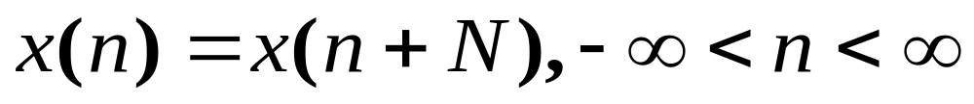
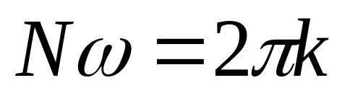
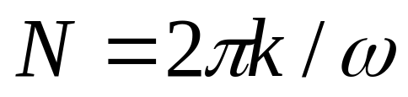
定义：如果对所有n存在最小的正整数N，满足
则称序列x(n)周期性序列，周期为N。
正弦序列一定是周期序列吗？

Slide 9
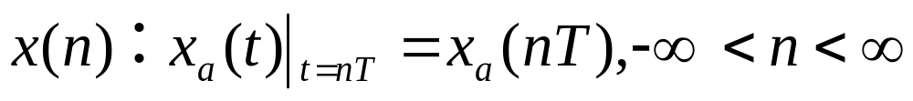
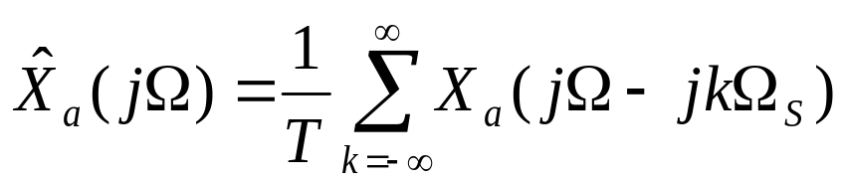
1.2 ※模拟信号的采样
时域采样对应频域的频谱搬移

Slide 10

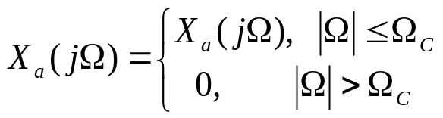
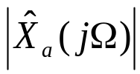
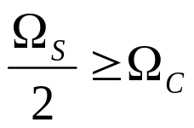
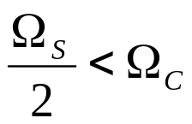
最高截止频率
Ω_{S}/2
(a)
-Ω_{C}
0
Ω_{C}
Ω
(b)
-Ω_{S}
0
Ω_{S}/2
Ω_{S}
2Ω_{S}
Ω
(c)
-Ω_{S}
0
Ω_{S}
2Ω_{S}
3Ω_{S}
Ω
Ω_{C}
Ω_{S}/2

Slide 11
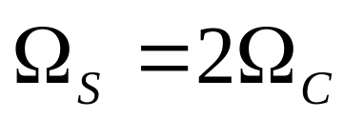

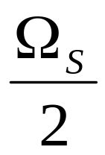

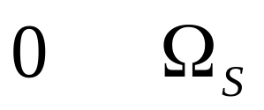
称Nyquist采样率
称折叠频率
-Ω_{S}
0
Ω_{S}
Ω_{C}
Ω
Ω_{S}/2
~
称Nyquist范围
※采样定理 ：
要想采样后能够不失真地还原出原模拟信号，则采样频率必须大于两倍原模拟信号频谱的最高截止频率（Ω_{s}≥2Ω_{C}）。

Slide 12
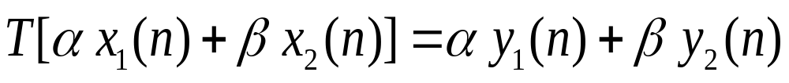
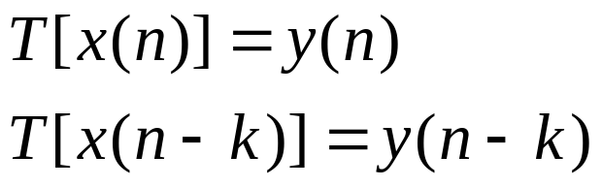
1.3 离散时间系统的时域分析
在时域离散系统中，最重要、最常用的是线性时不变系统。
1. ※线性 Linear
满足叠加原理的系统称为线性系统。
满足可加性和齐次性（比例性）
2. ※移/时不变性 Shift Invariant
含意：移不变性质保证对给定的输入，系统的输出和输入施加的时间无关。
线性时不变系统的一个重要特性：
输出是输入序列与单位脉冲响应的线性卷积

Slide 13
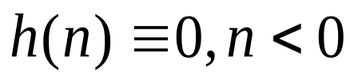
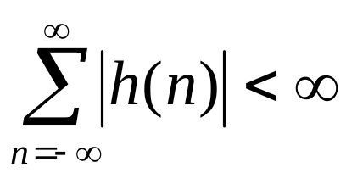
※系统的因果性和稳定性
因果系统：系统的输出y(n)只取决于n时刻，以及n时刻以前的输入，与未来值无关。
因果系统是指输出的变化不领先于输入变化的系统。
对于线性时不变系统，具有因果性的充要条件：
稳定系统：只要输入是有界的，输出一定是有界的。

Slide 14
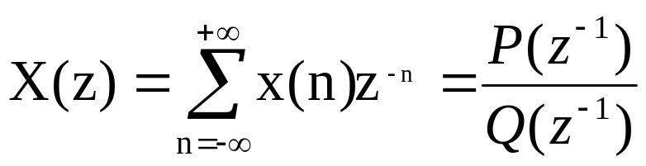
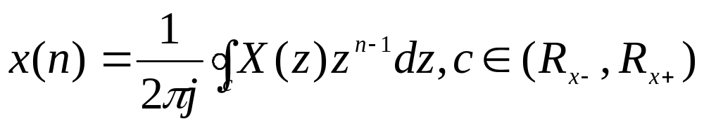
※Z变换及其收敛域
收敛域：使Z变换收敛的所有Z值集合。
显然当幂级数收敛时Z变换才有意义。
※左边、右边、双边序列的收敛域。

Slide 15
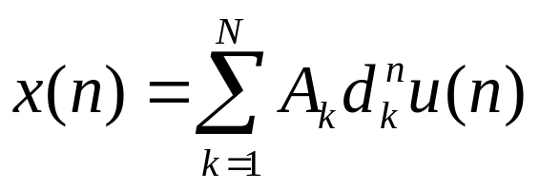
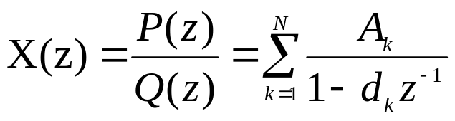
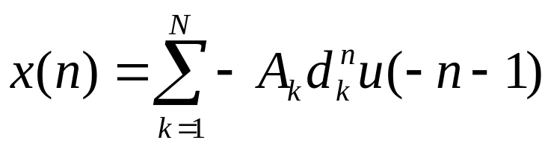
Z反变换
围线积分法（留数法）
※部分分式展开法
※幂级数展开法。

Slide 16
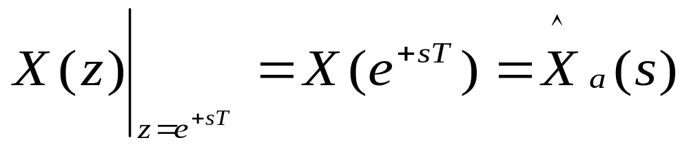
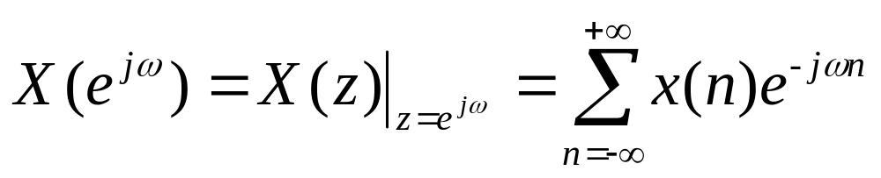
※拉氏变换、傅氏变换与Z变换的关系

Slide 17

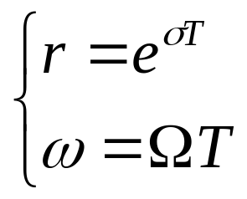
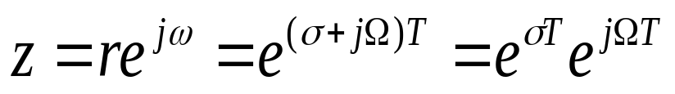





拉氏变换、傅氏变换与Z变换的关系
s平面 z平面的映射
Im[z]
-1
+1
Re[z]
FT对应虚轴上的LT，单位圆上的ZT：

Slide 18
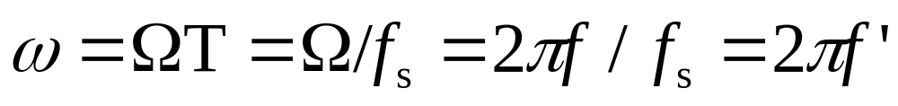
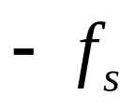
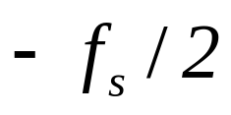

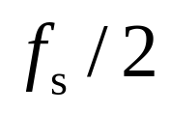


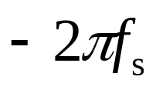
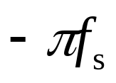
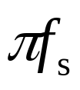
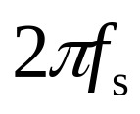










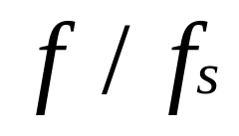

Slide 19
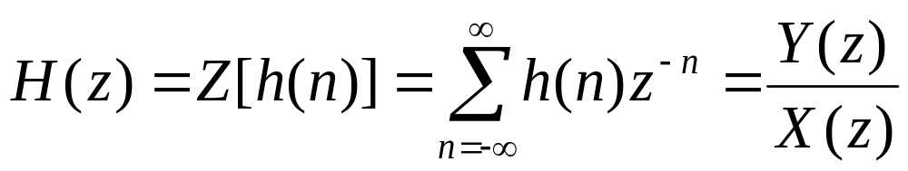


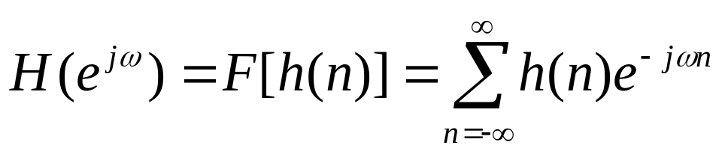

※系统函数与传输函数
线性时不变系统(LTI)的系统函数：单位脉冲响应的Z变换
线性时不变系统(LTI)的传输函数：单位脉冲响应的傅立叶变换
又称为系统的频率响应。
注意：虽然研究的是离散系统，但 是ω的连续周期函数，周期为2π。

Slide 20

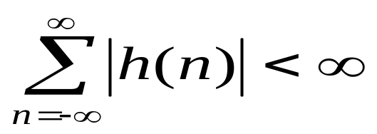
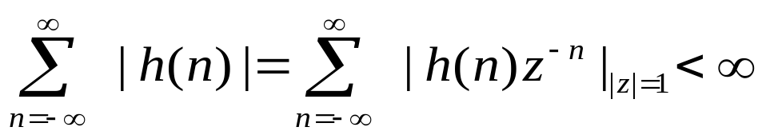
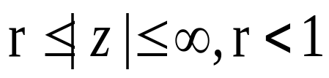
※系统的因果性与稳定性的Z变换表示
因果系统：时域：
Z域：
<
<
<
≤
≤
≤
∞
∞
R
∞
R
R
|
|
|
z
z
z
|
|
|
−
−
x
−
x
x
因果系统的系统函数H(z)具有包括∞点的收敛域
稳定系统：
时域：
Z域：
H(z)在|z|=1的单位圆上收敛,即收敛域包括单位圆
稳定因果系统的收敛域为:
*稳定因果系统要求系统函数的所有极点都必须在单位圆内

Slide 21
第2章 离散傅里叶变换（DFT）
2.1 离散傅里叶级数（DFS）
2.2 离散傅里叶变换（DFT）
2.3 频域采样理论
2.4 用离散傅里叶变换计算线性卷积
2.5 用离散傅里叶变换作频谱分析

Slide 22
四种傅里叶变换形式的归纳
时间函数 | 频率函数
连续和非周期 | 非周期和连续
连续和周期(T₀) | 非周期和离散(Ω₀=2π/T₀)
离散(T_{s})和非周期 | 周期(Ωs=2π/Ts)和连续
离散(T_{s})和周期(T₀) | 周期(Ωs=2π/Ts)和离散(Ω₀=2π/T₀)

Slide 23


Discrete Fourier Transform---DFT
x(t)
X(f)
CTFT
t
f
x(t)
f₀=1/T₀
X(f)
Ω₀=2π/T₀
t
f
T₀
x[n]
X(f)
DTFT
n
f
T_{s}
f_{s}=1/T_{s}
x(t)
X(f)
T₀
f_{s}=1/T_{s}
ω=Ω₀T_{s}=2πf₀T_{s}
n
f
T_{s}
f₀=1/T₀

Slide 24
本章主要介绍有限长序列的一种特殊的频域
表示——离散傅里叶变换（DFT）
离散傅里叶变换的结果是有限长和离散的；
它实质上是对序列傅里叶变换在频域均匀离散(频域采样过程) 的结果；
使数字信号处理可以在频域上采用数字运算的方法进行，大大增加了傅里叶变换的灵活性和实用性。

Slide 25
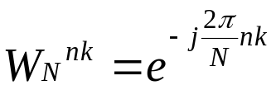
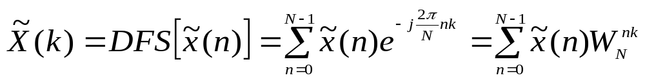
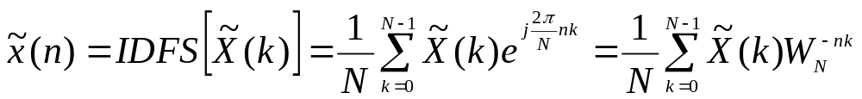
周期序列的傅里叶级数表示：
正变换：
反变换：
周期序列不满足绝对可积条件，
因此，不能通过Z变换和序列傅里叶变换进行分析
采用另一种分析方法——离散傅里叶级（DFS）
周期序列的傅里叶级数也是周期的，周期与序列周期相同

Slide 26


周期序列傅里叶级数定义：
有限长序列离散傅里叶变换的定义：
（k=0,…,N-1)
（n=0,…,N-1)
信息等量，且满足一一对应关系

Slide 27






2.3 频域采样理论
频域采样: DFT是对有限长序列的傅氏变换
在频域离散化得到X(k)的过程。
讨论两个基本问题：
a：频域采样（DFT）不失真的条件，即由X (k)不失真地恢复x(n)的条件
b：用X (k)恢复X (z)和 的插值公式(内插公式)
采样
采样
滤波

Slide 28



※频率采样定理:
频域采样点数/ DFT的点数N ≥序列的长度L
才可由频率采样X(k)不失真的恢复原信号
否则产生时域混叠现象。
当 N ≥ L, 离散的X_{N}(k)完全可以代表 ，两者得到的时域序列完全相同。

Slide 29


Slide 30


※有限长序列的线性卷积、周期卷积和圆周卷积的关系：
研究目的：利用DFT计算线性卷积---系统的输出
设 x₁(n)为M点序列, x₂(n)为N点序列, 两个序列的线性卷积、周期卷积、圆周卷积分别记为：
周期卷积是线性卷积以L为周期的周期延拓
圆周卷积是周期卷积的主值序列

Slide 31









DFT的性质：
※共轭复序列的DFT
设 为 的共轭复序列，则
※共轭对称性

Slide 32




※DFT变换参数选择
采样频率 :
截断窗长Tp：由物理频率分辨率决定
DFT点数N:一般由计算频率分辨率F来确定
防止时域采样混叠
改善栅栏效应

Slide 33
第三章 数字滤波器的基本结构
3.1 数字滤波器的结构与表示方法
3.2 IIR数字滤波器的结构
3.3 FIR数字滤波器的结构
3.4 滤波器的格形结构

Slide 34



3.2 ※IIR数字滤波器的结构
直接型结构：直接型Ⅰ，直接型Ⅱ（正准型）
级联型结构
并联型结构

Slide 35
几种结构的比较：
直接I型和直接II型：简单直观，但无法单独调整零极点、累计误差大，容易出现不稳定。
级联结构：每个二阶节是相互独立的，可分别通过调整个零、极点，二阶节的顺序可重排，能有效的减少有限字长效应。该结构应用最广泛。
并联型结构：它只能独立的调整各极点的位置，不能单独调整零点的位置。但并联结构无累计误差，误差比级联结构的运算误差小。

Slide 36




※全通系统
全通系统的零、极点互为倒易关系，由于H（z）由实系数多项式比组成可知，只有实根和共轭复根，因此零、极点必以实数轴对称出现，又因为零、极点互为倒易出现，因此对于全通系统若有复数零极点必然以4个一组对称的出现。

Slide 37


3.3 FIR数字滤波器的结构
---直接型、级联型、频率采样型、快速卷积型

Slide 38



※线性相位FIR滤波器的结构
FIR滤波器单位抽样响应h(n)为实数，
且满足：
偶对称：
或奇对称：
即对称中心在 (N-1) / 2处，这种FIR滤波器具有严格线性相位。

Slide 39



N为奇数时：
N为奇数时线性FIR滤波器结构
h(n)偶对称，取“+”
h(n)奇对称，取“-”，且

Slide 40


N为偶数时：
N为偶数时线性FIR滤波器结构
h(n)偶对称，取“+”
h(n)奇对称，取“-”

Slide 41
第4章 IIR数字滤波器设计
4.1 数字滤波器的基本概念
4.2 模拟滤波器设计方法
4.3 设计IIR滤波器---脉冲响应不变法
4.4 设计IIR滤波器---双线性变换法
4.5 设计IIR滤波器---原形变换法

Slide 42






按选频特性分类：
低通、高通、带通、带阻、全通滤波器
是以 为周期的连续函数，当 为实函数时，以 为中心共轭对称。
选频滤波器

Slide 43






2、数字滤波器的技术指标
选频滤波器的频率响应：
为幅频特性：表示信号通过该滤波器后
各频率成分的衰减情况。
为相频特性：反映各频率成分通过滤波器后，在时间上的延时情况。
实际滤波器设计中常给定的指标：
:通带最大衰减—通带波纹：
设计的滤波器要是因果稳定的系统
:阻带最小衰减—阻带波纹

Slide 44
利用模拟滤波器理论的设计方法:
过程：先设计一个合适的模拟滤波器，然后将它转换成满足给定指标的数字滤波器，转换方法：
适用范围：该方法适合于设计幅频特性比较规则的滤波器，例如低通、高通、带通、带阻等。
脉冲响应不变法
双线性变换法

Slide 45
4.2利用模拟滤波器理论的设计方法:
常用的模拟滤波器有：
  巴特沃思(Butterworth)滤波器
  切比雪夫(Chebyshev)滤波器
  椭圆(Ellipse)滤波器
  贝塞尔(Bessel)滤波器

Slide 46






1、※巴特沃思Butterworth低通滤波器
----用巴特沃思函数近似滤波器的频响函数
Butterworth低通模平方函数
Butterworth滤波器模平方函数的主要特征：
(1) 对于所有N，
(2) 对于所有N， ，3dB不变性
(3) 是 的单调下降函数。
(4) 随着阶次N的增大而更加接近于理想滤波器。
半功率点
截止频率

Slide 47







※模拟滤波器的设计步骤：
由指定的技术指标 ，求出最关键的两个参数，滤波器的阶数N和截止频率 ；
由N查表格求巴特沃思多项式；
用 来反归一化，将查表得归一化系统函数中的
求得实际滤波器系统函数。

Slide 48





切比雪夫Chebyshev低通滤波器
第I类切比雪夫低通滤波器的平方幅频响应表示式：
为N阶切比雪夫多项式
为限定的波纹系数， 越大，波纹起伏越大
：通带截止频率（不一定为3dB带宽）
：阶数
(
由阻带指标确定
N
)

Slide 49













第I类切比雪夫滤波器的幅频特性：
通带内 在1和 之间等波纹
振荡起伏
在截止频率 处幅频平方为
N为偶数时
N为奇数时
在过渡区和阻带内 单调
下降趋向于0，当其减小到
处时的频率称为阻带截止频率 。

Slide 50






Chebyshev设计步骤
1)
通带截频确定
2)通带最大衰减指标 确定ε

Slide 51




Chebyshev设计步骤
3)阻带指标确定N

Slide 52




归一化系统函数
4) 根据N查表获得系统函数：
带入

Slide 53




※设计数字IIR滤波器---脉冲响应不变法
由模拟滤波器设计数字滤波器的过程：
转换方法有两种：脉冲响应不变法
双线性变换法
冲激响应不变法：使数字滤波器的脉冲响应序列 等于模拟滤波器的冲激响应 的采样值，即
因此，描述数字滤波器特性的系统函数变成：
存在的问题——混叠失真

Slide 54





※冲激响应不变法设计数字滤波器的过程：
(1) 由任务指标确定模拟滤波器的技术指标：
(2) 根据技术指标设计 ，并将其写为：
(3) 冲激响应不变法设计的数字滤波器的系统
函数 ：
单阶级点，分母多项式的阶数大于分子多项式阶数

Slide 55




※设计数字IIR滤波器---双线性变换法
1、变换原理
双线性变换法通过两次映射实现:
第一次映射，先将整个 平面压缩到 平面中的 一条横带内
第二次映射，将 横带映射到z平面上去。
这种映射法就可以保证使s平面和z平面建立单值对
应，从而消除混叠现象。

Slide 56




脉冲响应不变法的映射过程
正切映射
双线性变换的映射过程

Slide 57


双线性变换法模拟到数字的系统函数映射：
双线性变换法模拟到数字的频率映射关系：

Slide 58




※双线性变换法的设计步骤：
根据性能要求确定数字滤波器的临界频率；
用双线性变换关系求模拟滤波器的临界频率；
按模拟滤波器指标及设计类型(巴特沃思、切比雪夫等)求得滤波器阶数N，通过阶数查表求得归一化低通滤波器原形的系统函数。
由双线性变换关系式求得数字滤波器系统函数。

Slide 59






频率预畸变：
1、在进行数字滤波器设计时,有时给定的性能指标是待设计的数字频率 ,则直接按照公式 计算出模拟频率 进行设计就可以了。
2、有时给出的是模拟域转折频率 和采样频率1/T，此时则需要进行频率预畸变，先根据下式得到待设计的数字频率，再重复步骤1。

Slide 60
4.5 设计IIR滤波器---原形变换法
冲激响应不变法和双线性映射法主要实现了
低通滤波器的设计，在工程上经常要实现各
种截止频率的低通、高通、带通和带阻滤波
器的设计。
设计选频滤波器的传统方法：
设计一个归一化截止频率的原型低通滤波器，
然后利用代数变换，从原型低通滤波器推导
出所要求的各种技术指标的低通、高通、带
通和带阻滤波器------频率变换法。

Slide 61



※S平面变换法——模拟域频率变换

Slide 62

找出归一化模拟低通原型与数字高通，带通和带阻滤波器之间的从S域到Z域的变换关系；
直接由归一化低通原型变换成所需的数字滤波器；

Slide 63









1、※模拟低通 数字低通
由模拟低通到模拟低通的变换关系:
变换后低通
(1)
低通原形
模拟低通截止频率，一般为1。 实际模拟滤波截止频率。
双线性变换法实际模拟滤波器到数字滤波器的变换关系:
(2)
将(2)带入(1)可得直接由模拟低通到数字低通的变换关系:

Slide 64




2、※模拟低通 数字高通
由模拟低通到模拟高通的变换关系:
(1)
低通原形
变换后高通
模拟低通截止频率，一般为1。 实际高通模拟滤波截止频率。
双线性变换法模拟高通滤波器到数字高通的变换关系:
(2)

Slide 65



将(2)带入(1)可得:
由此可得直接由模拟低通到数字高通的变换关系:

Slide 66
第六章 FIR数字滤波器的设计
6.1 线性相位FIR数字滤波器的特点
6.2 FIR滤波器的窗函数设计法
6.3 FIR滤波器频率采样法设计

Slide 67

6.1 线性相位FIR数字滤波器的特点
如果FIR 的单位脉冲响应h(n)为实数序列，长度为N，而且h(n)满足下面的偶对称和奇对称条件：
则FIR滤波器将具有严格的线性相位特性。

Slide 68




数字滤波器的群延迟(group delay)：
6.1 线性相位FIR数字滤波器的特点
线性相位FIR数字滤波器
相位函数特点：

Slide 69






Slide 70







※线性相位FIR滤波器的零点特性
零点为相对于单位圆互为倒易关系的共轭对。
原因：
若 是 的零点，
可知， 也是的零点。
若h(n)为实数时，H(z)为实系数的多项式，
则 应是共轭成对的， 也是零点。

Slide 71

※窗函数设计法（时域逼近）
窗函数设计方法是FIR滤波器的一种基本设计方法，它的基本思路是直接从理想滤波器的频率特性入手，通过积分求出对应的单位取样响应的表达式，最后通过加窗，得到满足要求的FIR滤波器的单位取样响应，窗函数在很大程度上决定了FIR滤波器的性能指标，因此称作 “窗函数设计法”。

Slide 72





窗函数设计的基本方法
设理想滤波器的频率响应为 ，则有：
所求得的单位脉冲响应 hd(n)是无限长的，且是非因果的。
用一个窗口函数 对 进行加窗处理，即：

Slide 73






0
理想低通滤波器的单位脉冲响应及矩形窗截取

Slide 74
加窗对频响的影响—※吉布斯（Gibbs）效应
改变长度N，频率响应的变化：
在矩形窗情况下，当长度N增加时，只会减小过渡带宽(4π/N )（等于窗函数幅度函数的主瓣宽度），而不会改变肩峰的相对值。最大相对肩峰值为8.95%，N增加时，4π/N减小，起伏振荡变密，但最大肩峰则总是8.95%，和阻带最小衰减仅为21dB，这就是吉布斯(Gibbs)效应。

Slide 75


3 常用的窗函数
矩形窗技术指标：
主瓣宽度为( )。
阻带最小衰减21dB。
三角形窗技术指标：
主瓣宽度为( )。
阻带最小衰减25dB。
Hanning窗（升余弦窗）技术指标：
主瓣宽度为( )。
旁瓣峰值衰减-31dB
阻带最小衰减-44dB

Slide 76

Hamming窗（又称改进的升余弦窗）技术指标：
3 常用的窗函数
主瓣宽度为( )。
旁瓣峰值衰减-44dB
阻带最小衰减-54dB
Blankman窗（又称二阶升余弦窗）技术指标：
主瓣宽度为( )。
旁瓣峰值衰减-57dB
阻带最小衰减-74dB
凯泽/凯塞(Kaiser)窗
可选参数，用来选择主瓣宽度和旁瓣衰减之间的交换关系

Slide 77











利用窗函数设计FIR数字滤波器的步骤：
(1) 根据技术要求（在通带 处衰减不大于
在阻带 处衰减不小于 ），确定窗函数形式
并且根据取样周期T，确定相应的数字频率
(2)确定滤波器长度Ｎ: 滤波器 的特性和过滞带来确定。过渡带带宽
确定加窗宽度N：
其中系数 根据窗函数确定。

Slide 78







(3) 确定要求设计滤波器的理想频率响应
的表达式。
(4) 求 的傅里叶反变换：
(5) 求所设计滤波器的单位脉冲响应
(6) 考察 的指标：
(7) 审核技术指标是否已经满足。如不满足，则
重新选取较大的N进行(5)，(6)计算；如果满
足有余，则选取较小的N进行(5)，(6)项计算。

Slide 79




1） 理想高通滤波器
4、几种常用的理想滤波器
频率响应：
单位脉冲响应：

Slide 80

2）理想带通滤波器
频率响应：
单位脉冲响应：

Slide 81

3）理想带阻滤波器
频率响应：
单位脉冲响应：

